Slide 1
Escuela Normal de educación Preescolar
Licenciatura en educación preescolar.
Asignatura: Tutoría Grupal
Titular: Karla Griselda García Pimentel.
“Cuadro comparativo”
Alumnas:
Valeria Torres Gutiérrez
Natalia Elizabeth Ramírez Hernández
Camila Montserrat Moncada Sánchez
Aidé Patricia Machorro García
Evelin Medina Ramírez

Slide 2
QUÉ ES CUADRO COMPARIVO
Un cuadro comparativo es un instrumento de estudio basado en el aprendizaje visual, que ordena y compara información sobre alguna materia. Es importante saber cómo elaborar un cuadro comparativo, pues este brinda a quién lo lee una visión lógica y esquemática del contenido.

Slide 3
CARACTERÍSTICAS DE UN CUADRO COMPARIVO
Está formado por un número determinado de columnas
Permite identificar los elementos que se desea comparar
Permite escribir las características de cada objeto o evento

Slide 4
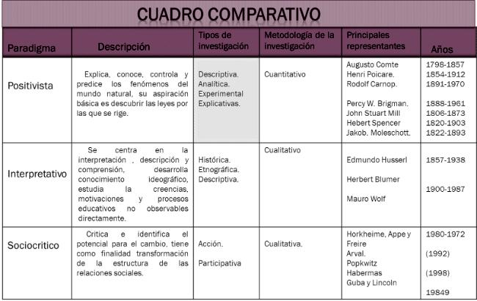
EJEMPLO DE CUADRO COMPARATIVO

Slide 5
PASOS PARA REALIZAR UN CUADRO COMPARATIVO
Leer el texto con atención.
Subrayar las ideas principales.
Corroborar que el tema permite establecer comparaciones.
Diseñar el cuadro;colocar tantas columnas como elementos que se van a comparar.
Distinguirlas semejanzas y las diferencias entre los elementos que se comparan.
Distribuir la información en el cuadro y colocar el titulo

Slide 6
PARA QUE NOS SIRVE UN CUADDRO COMPARATIVO
Permite identificar las semejanzas y diferencias de los objetos o hechos, es conveniente anunciar la conclusión organiza la información y es una tabla o diagrama para lograr comparar más de 2 elementos, hechos u objetos ofrecen datos cuantitativos o cualitativos y es una herramienta eficiente de composición visual.
se estructura en columnas, filas o gráficamente, suelen está enunciado en un primer recuadro qué sirve como título, también es importante que queda claro lo que comparamos y que tenga sentido y orden. Existen varios tipos de cuadros comparativos, ya sea la tabla información utilizada de la forma tabular, los modelos de matriz, tablas cuantitativas, diagramas de comparación de escalas y el mapa comparativo.

Slide 7
VENTAJAS DEL CUADRO COMPARATIVO
Facilitador de ideas
La información de alguna actividad se encuentra mejor estructurada y completa.
Los alumnos puedes socializar y dar su punto de vista sobre un determinado tema.
Al momento de realizar un trabajo se encuentra más completo y con mayor información.
Se pueden realizar diferente tipo de trabajo: videoconferencias, escritura y edición compartida de un solo documento, grupo para dar noticias, correo electrónico para enviar información o tareas, carpetas en línea para guardar información, crear clase en línea, dejar y realizar tareas por medio de estas.

Slide 8
DESVENTAJAS DEL CUADRO COMPARATIVO
Existe mucha distracción en la realización de los trabajos.
Algunas veces no se lee la información, ni tampoco se selecciona la mejor.
En ocasiones solo se copian y se pega.
En él se encuentran anuncios los cuales pueden convertirse en distracciones.
Información que no es verdaderamente explicita.
Dependencia del trabajo que realizan los demás estudiantes del equipo.
Puede fallar el internet y no se podrá trabajar, y no se puede atrasar en la entrega de trabajos.

